Slide 1
Прикладная траектория «Управление низкоуглеродным развитием компаний и территорий» Академический наставник траектории Птичников А.В., кгн., доцент.
Факультет географии и геоинформационных технологий
Магистерская программа «Управление низкоуглеродным развитием»
Москва
2022

Slide 2
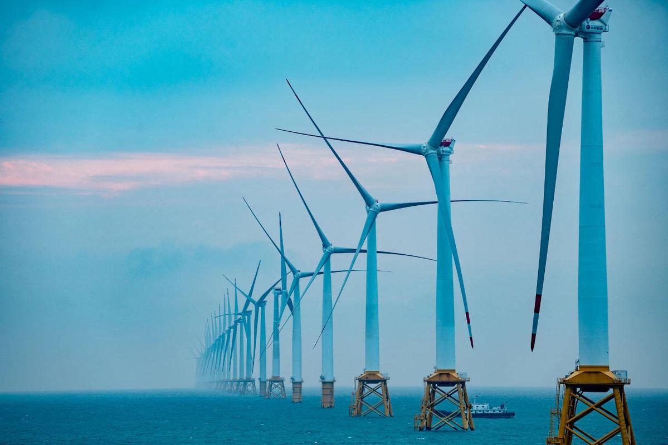
Факультет географии и геоинформационных технологий
Магистерская программа «Управление низкоуглеродным развитием»
Траектории в рамках программы
Прикладная траектория «Управление низкоуглеродным развитием компаний и территорий»
 | Фокус 1: Углеродная нейтральность и декарбонизация
 | Фокус 2: Стратегии устойчивого низкоуглеродного развития бизнеса в современных условиях
 | Фокус 3: Углеродные рынки и климатические проекты
 | Фокус 4: Процессы декарбонизации в различных отраслях народного хозяйства.

Slide 3
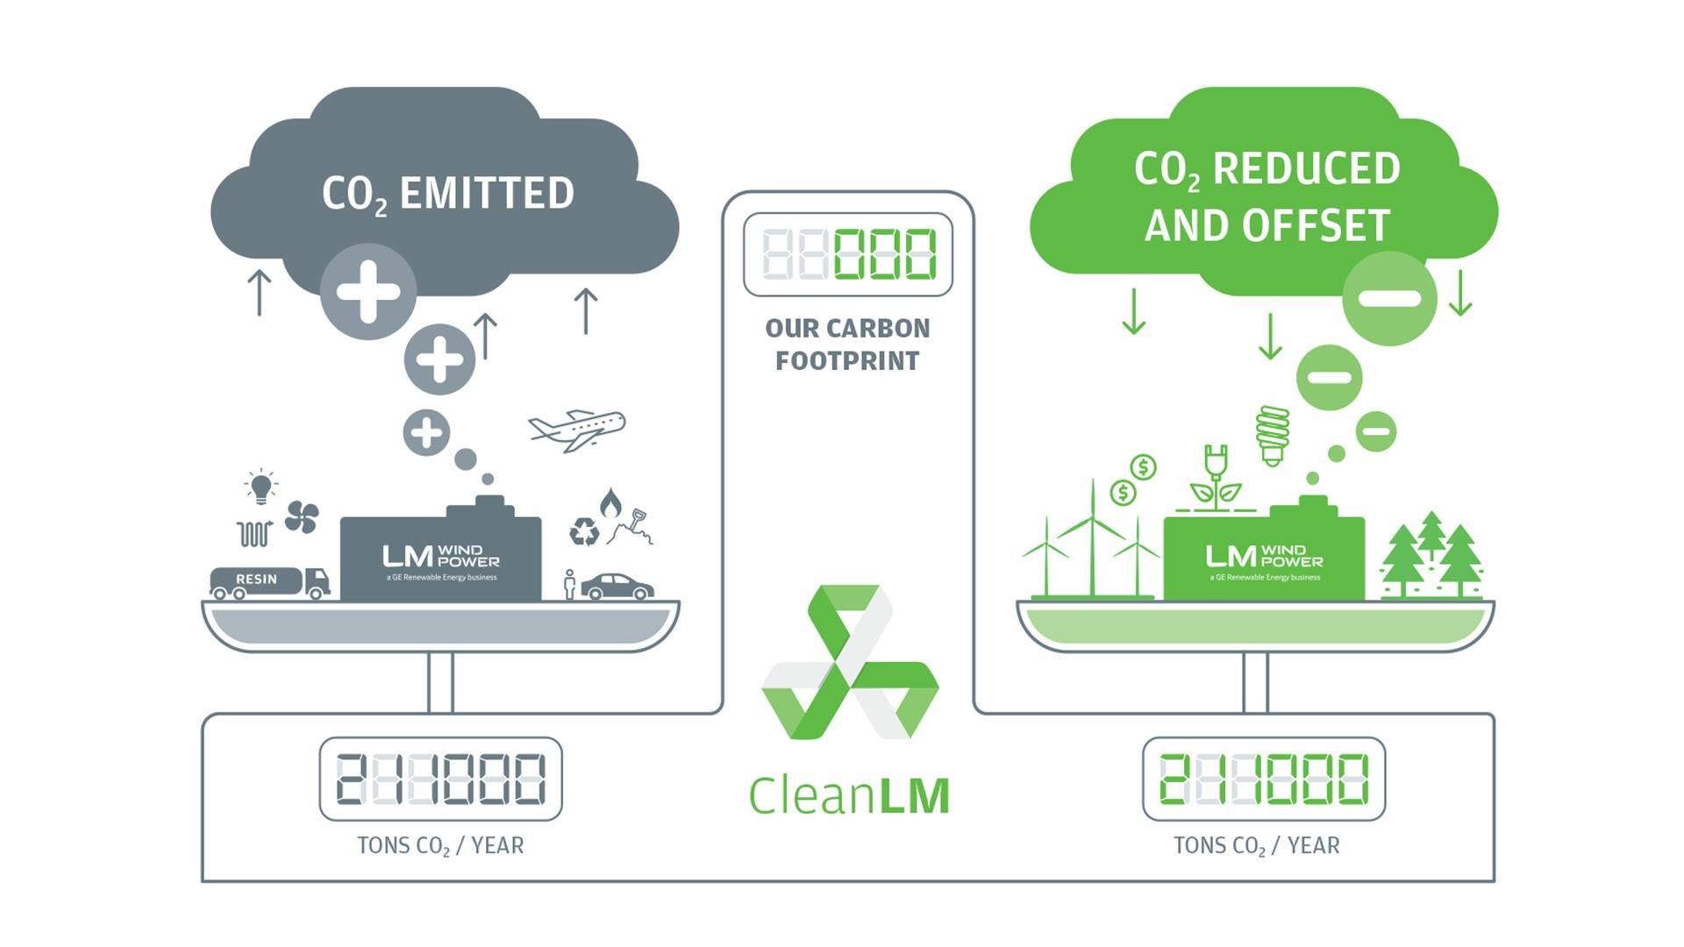
Фокус 1: Углеродная нейтральность и декарбонизация
Факультет географии и геоинформационных технологий
Магистерская программа «Управление низкоуглеродным развитием»
Прикладная траектория
Основные темы:
Парижское соглашение и углеродная нейтральность бизнеса. Понятие об экологическом и углеродном следе (footprint) производства. Углеродная нейтральность бизнеса и пути ее достижения. Декарбонизация как инструмент достижения углеродной нейтральности. Основные пути декарбонизации производства. Основные технологии декарбонизации, проекты CCS. Природно-климатические решения.
НАПРАВЛЕНИЯ ОБУЧЕНИЯ – оценка экологического и углеродного следа компании. Методологии и технологии достижения углеродной нейтральности

Slide 4
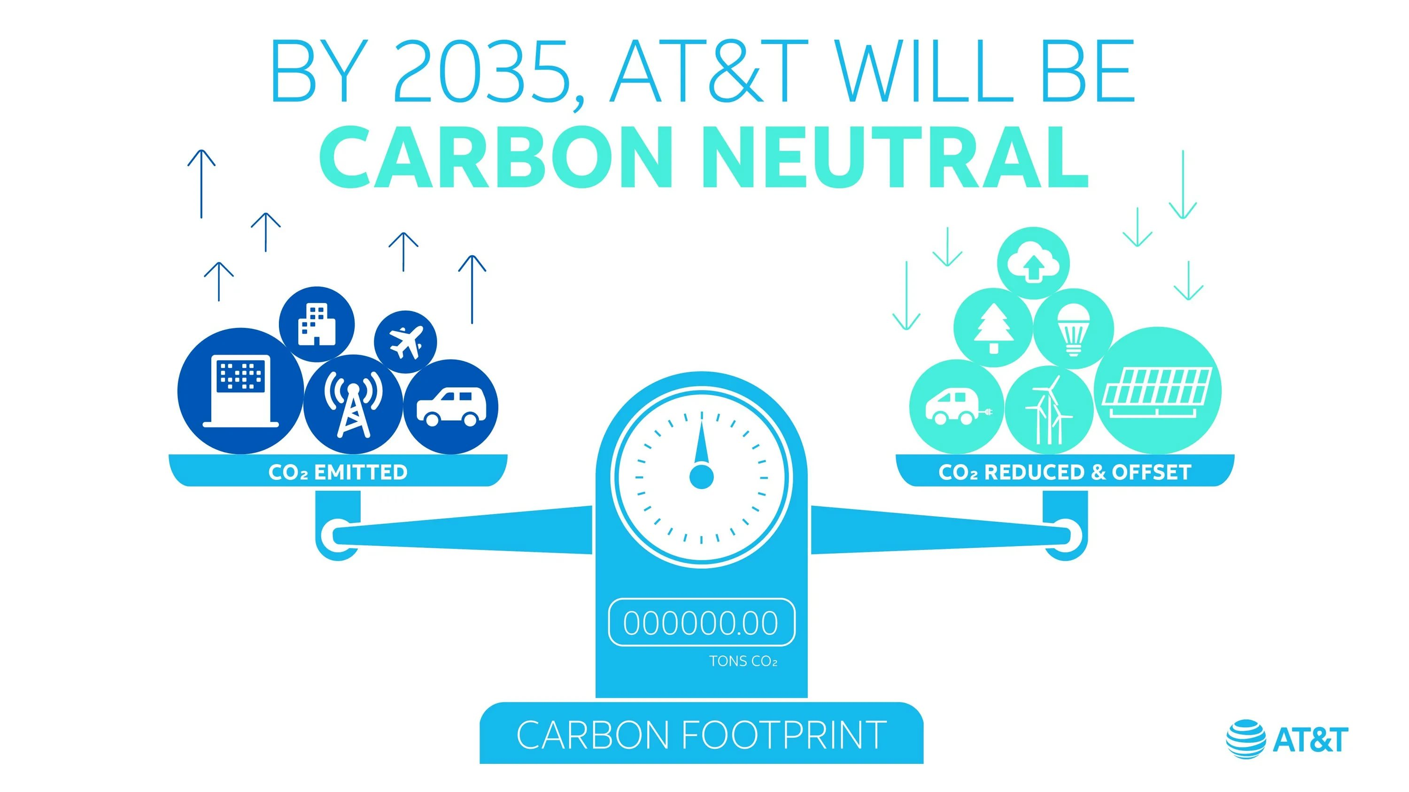
Фокус 2: Стратегии устойчивого низкоуглеродного развития бизнеса в современных условиях
Факультет географии и геоинформационных технологий
Магистерская программа «Управление низкоуглеродным развитием»
Прикладная траектория
Основные темы:
Корпоративное управление в новых условиях. Социальные принципы: H&S, права работников, взаимоотношения с местным населением и стейкхолдерами.
Экологические принципы: климат, управление отходами, управление биоразнообразием и водными ресурсами.
Ответственные закупки сырья.
Требования прозрачности, раскрытия информации.
ESG рейтинги и зеленое финансирование
Стратегии низкоуглеродного развития бизнеса
НАПРАВЛЕНИЯ ОБУЧЕНИЯ – Разработка стратегий устойчивого развития бизнеса с учетом целей компаний

Slide 5
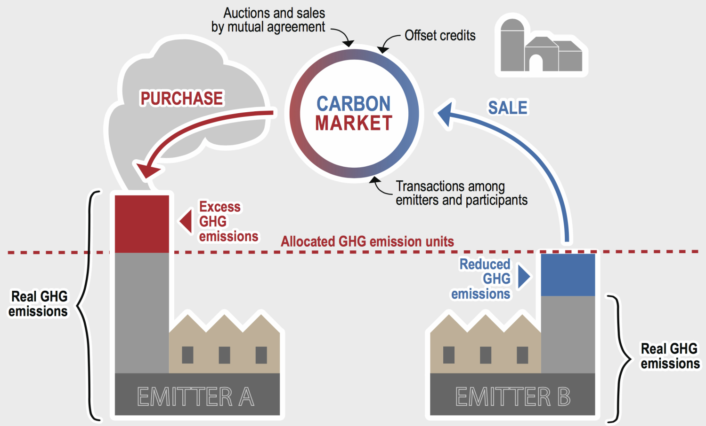
Фокус 3: Углеродные рынки и климатические проекты
Факультет географии и геоинформационных технологий
Магистерская программа «Управление низкоуглеродным развитием»
Прикладная траектория
Основные темы:
Регулируемые углеродные рынки и углеродные налоги
Добровольные углеродные рынки
Рынки по ст. 6.2 и 6.4 Парижского соглашения
Климатические проекты
Базовая линия и дополнительность
Природно-климатические решения
Основные принципы торговли сокращениями выбросов
НАПРАВЛЕНИЯ ОБУЧЕНИЯ – изучение углеродных рынков и обучение основам проектирования климатических проектов

Slide 6
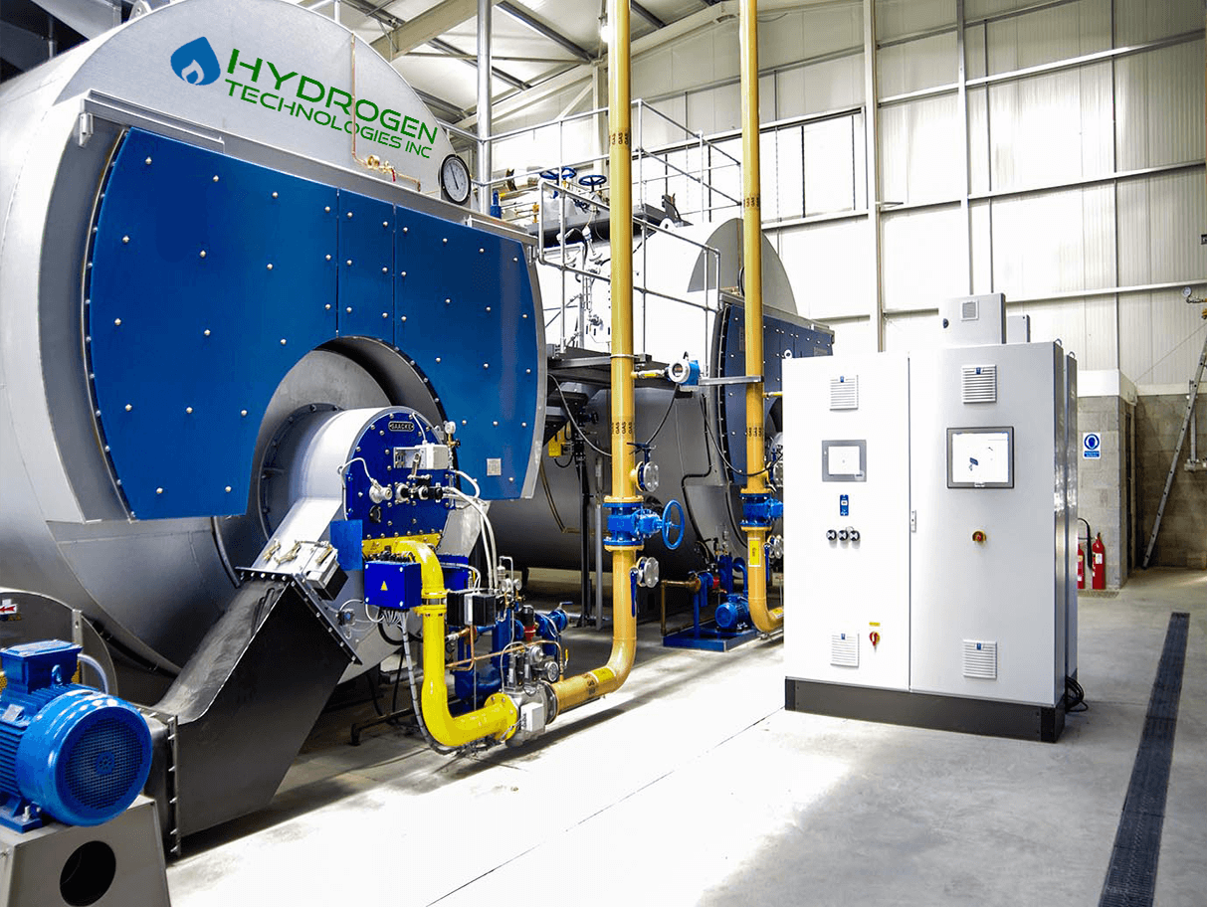
Фокус 4: Процессы декарбонизации в различных отраслях народного хозяйства
Факультет географии и геоинформационных технологий
Магистерская программа «Управление низкоуглеродным развитием»
Прикладная траектория
Основные темы:
Трансграничное углеродное регулирование
Декарбонизация в нефтегазовой отрасли
Декарбонизация в металлургии
Декарбонизация в горно-добывающей отрасли
Декарбонизация в производстве цемента, удобрений, целлюлозы
Глобальные системы сертификации устойчивости
НАПРАВЛЕНИЯ ОБУЧЕНИЯ – уязвимость и адаптация экосистем и сообществ изменениям климата

Slide 7
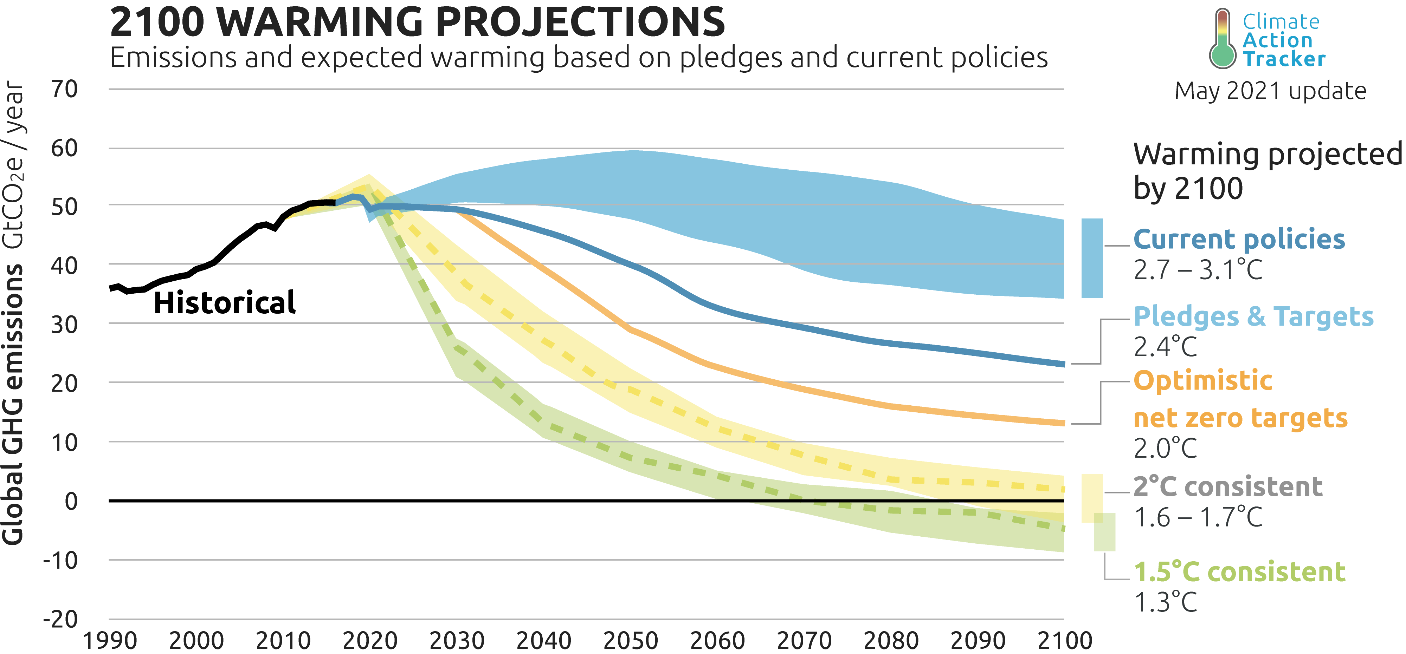
Дисциплины, близкие к прикладной траектории
Факультет географии и геоинформационных технологий
Магистерская программа «Управление низкоуглеродным развитием»
Дисциплины программы
Современные изменения климата
Глобальный углеродный цикл
Глобальные изменения, кризисы и катастрофы
Международные климатические соглашения и национальное климатическое регулирование
Методы мониторинга потоков углерода в экосистемах
Адаптация территорий к изменениям климата и климатической политике

Slide 8
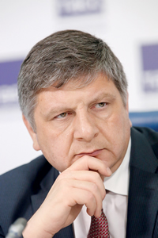
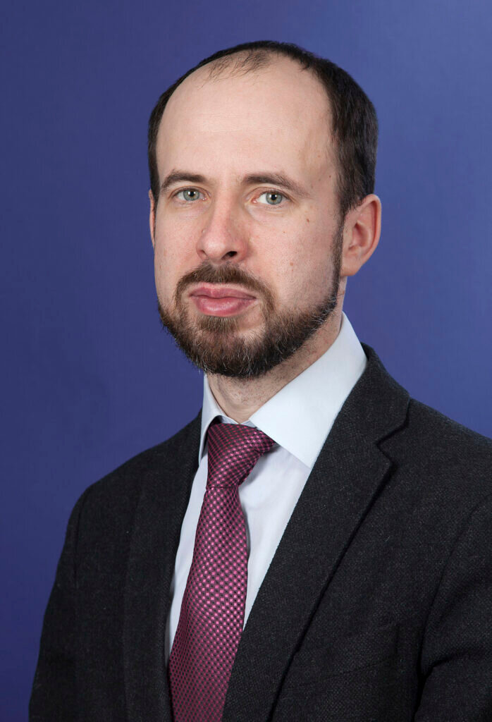
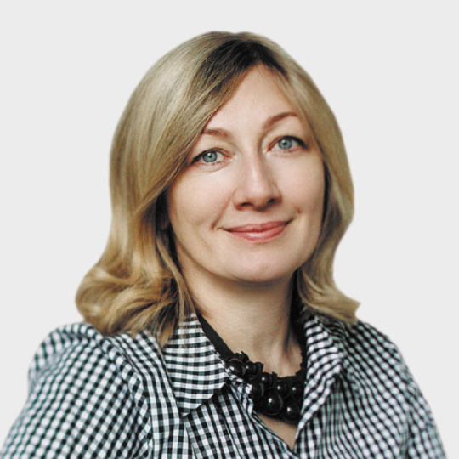
Преподаватели прикладной траектории
Факультет географии и геоинформационных технологий
Магистерская программа «Управление низкоуглеродным развитием»
Преподаватели программы
Юлкин Михаил
Carbon Lab
Лукин Владимир
КПМГ России
Калашникова Ольга
Северсталь

Slide 9
Практики и магистерские диссертации
Факультет географии и геоинформационных технологий
Магистерская программа «Управление низкоуглеродным развитием»
Практики и магистерские диссертации программы
Центр ответственного природопользования (ИГ РАН)
Партнерские предприятия: список уточняется:
металлургия, ЦБК, возможно нефтегаз
Расчеты эмиссий предприятий и путей их снижения, основы моделирования для природно-климатических решений, разработка локальных стратегий.

Slide 10
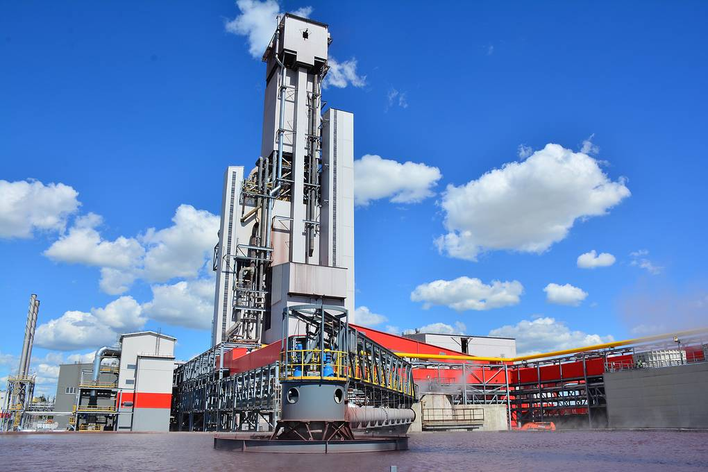
Потенциал трудоустройства
Факультет географии и геоинформационных технологий
Магистерская программа «Управление низкоуглеродным развитием»
Потенциал трудоустройства
Предприятия и корпорации с зеленой климатической повесткой
Консалтинг и аудит
Государственные органы управления природопользованием и низкоуглеродным развитием
Организации высшего образования, со специализацией по экологии, природопользованию, устойчивому развитию.

